Slide 1

Онкоскрининг в рамках диспансеризации
Профилактика репродуктивного здоровья мужского населения

Slide 2
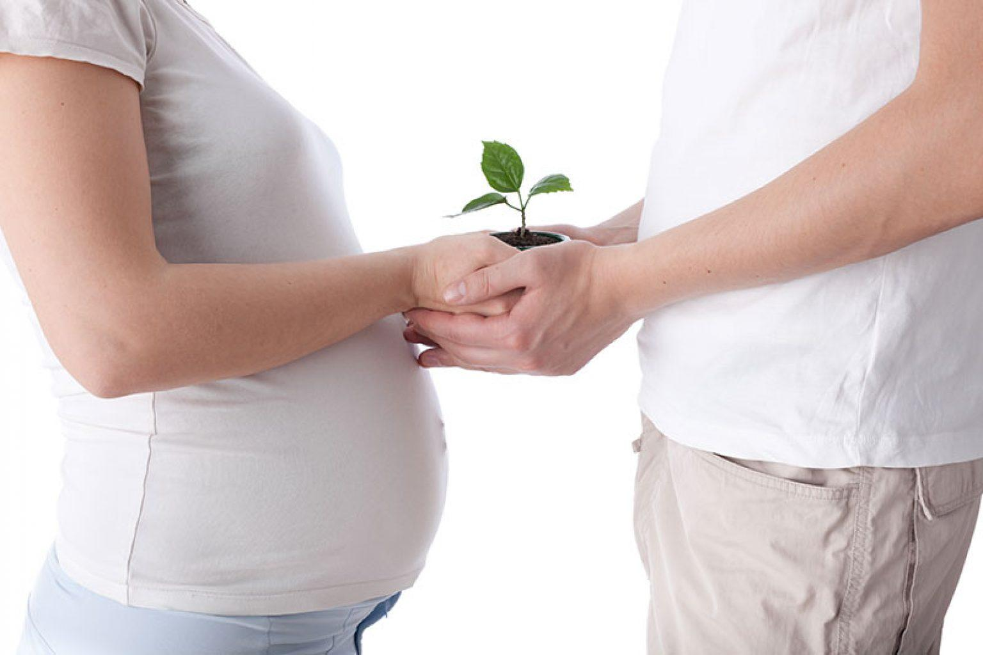
Репродуктивное здоровье
это состояние полного физического, умственного и социального благополучия, а не просто отсутствие болезней или недугов во всех вопросах, касающихся репродуктивной системы, ее функций и процессов.
отсутствие заболеваний, которые влияют на деторождение;
гармоничное душевное состояние;
возможность самостоятельно решать, когда и сколько иметь детей.

Slide 3

.
Почему говорим именно о мужчинах:
Мужчины значительно реже посещают врача;
Юноши реже рассказывают родителям о своих проблемах;
Нет консультаций по репродуктивному здоровью, советов сохранения мужского здоровья.

Slide 4
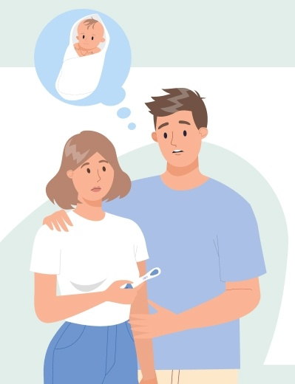
Репродуктивная дисфункция
это комплекс заболеваний, поражающих органы половой системы, а также механизмы регуляции их деятельности.
РЕПРОДУКТИВНАЯ ДИСФУНКЦИЯ
БЕСПЛОДИЕ

Slide 5
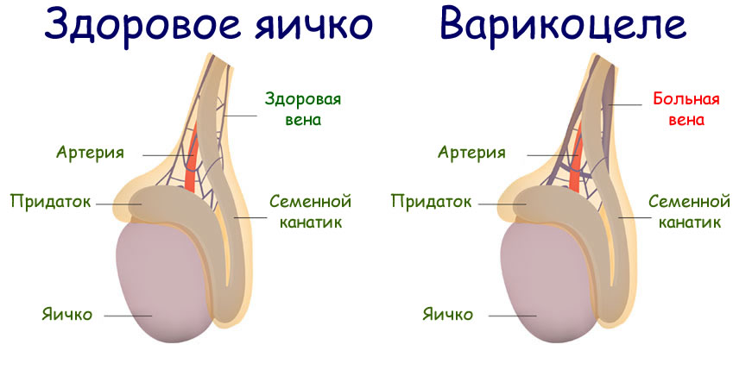
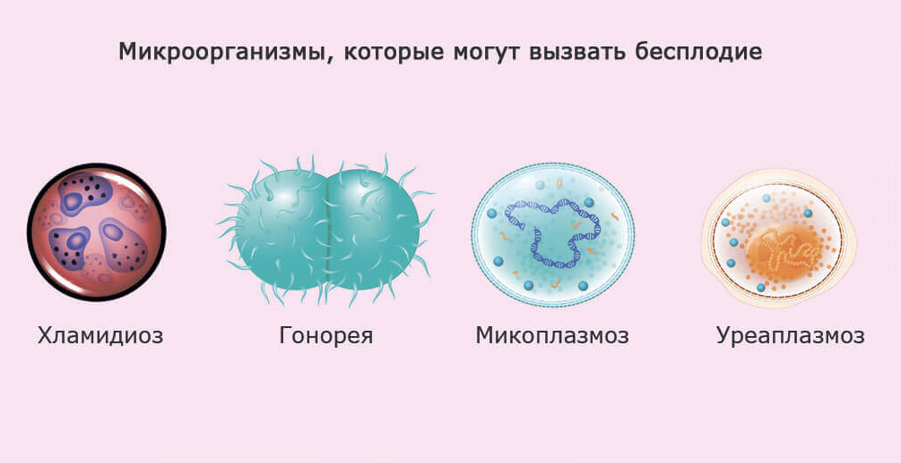
Какими патологиями может быть вызвано бесплодие у мужчин
Варикоцеле – варикозное расширение вен яичка и семенного канатика
Заболевания, передающиеся половым путем, воспалительные процессы

Slide 6
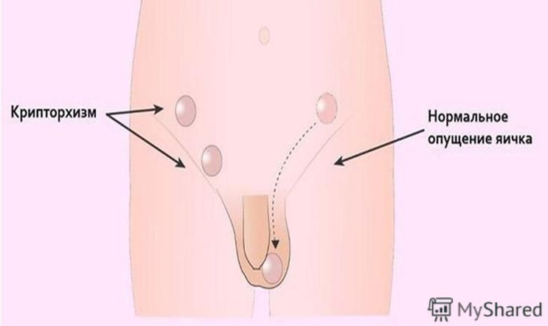
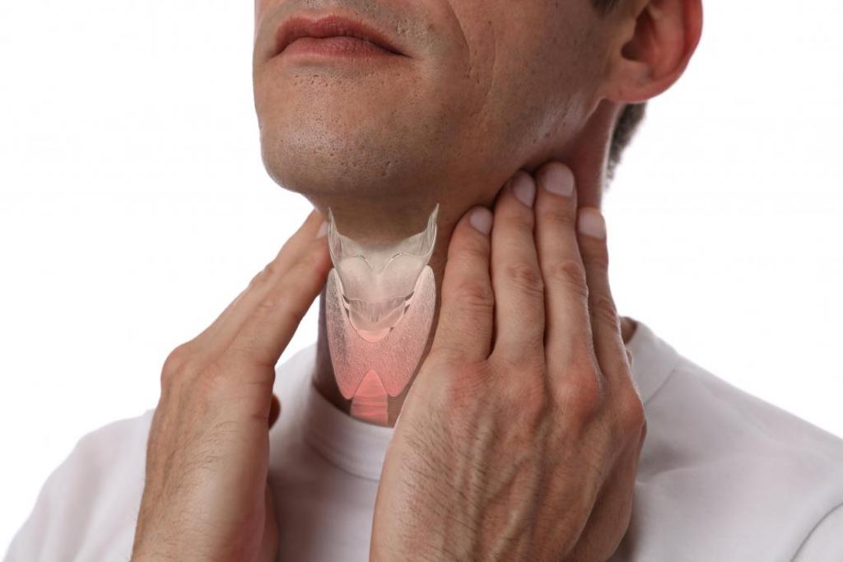
Какими патологиями может быть вызвано бесплодие у мужчин
Гормональные расстройства (гипо- гипертиреоз, недостаток ФСГ)
Крипторхизм - неопущение яичек

Slide 7
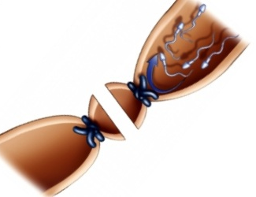
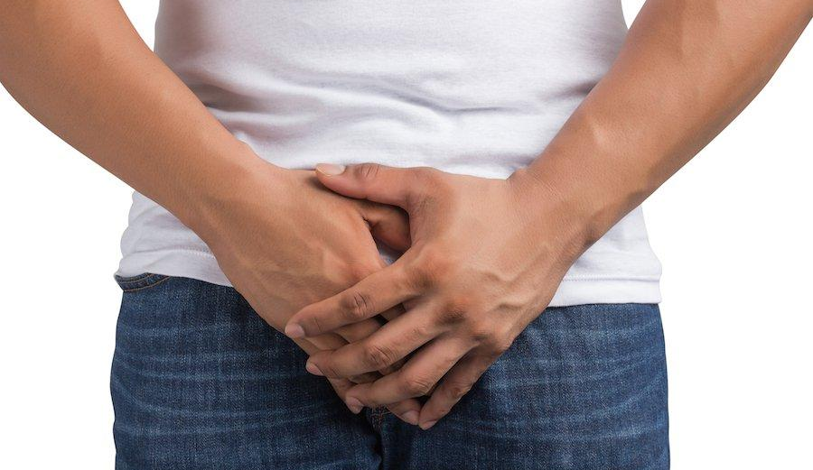
Какими патологиями может быть вызвано бесплодие у мужчин
Обструкция семявыносящих протоков или придатков яичек (из-за операций, инфекций, травм)
Нарушения сексуальной функции

Slide 8

Какими патологиями может быть вызвано бесплодие у мужчин
Реже встречаются
эндокринные нарушения (заболевания гипоталамо-гипофизарной системы, щитовидной железы, надпочечников);
Приём лекарственных препаратов (анаболические стероиды, химиотерапия);
иммунологические факторы. Иммунная система воспринимает сперматозоиды как чужеродные клетки и вырабатывает антитела
генетические заболевания. Врожденные заболевания, связанные с бесплодием: муковисцидоз, синдром Клайнфелтера, синдром Кальмана и др.

Slide 9
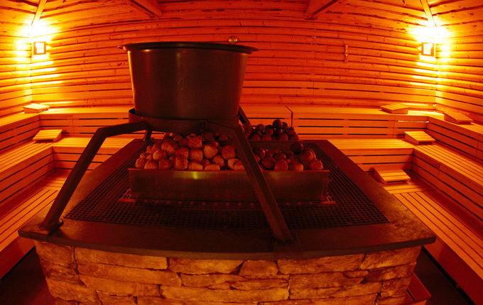

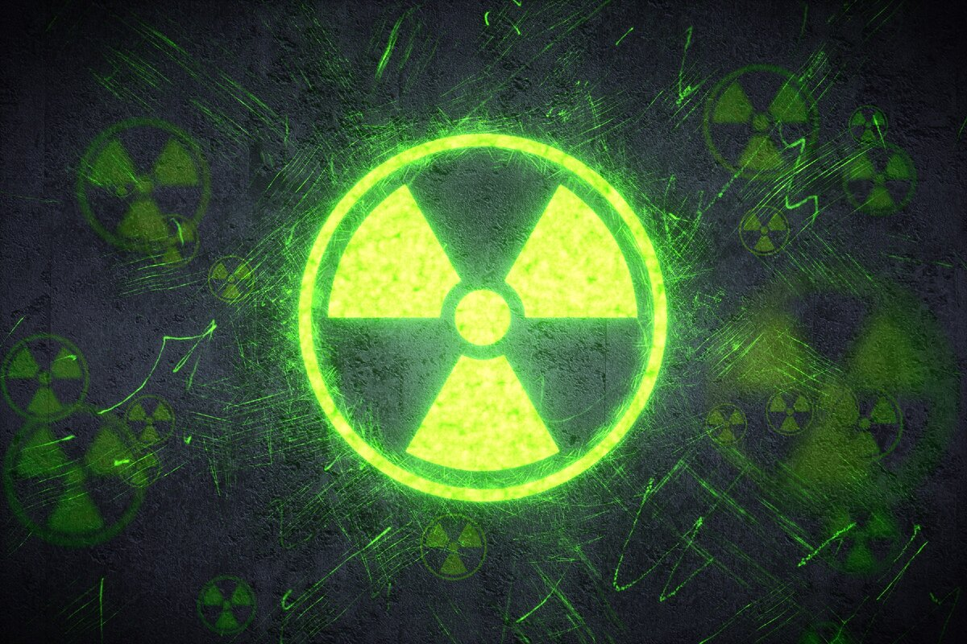
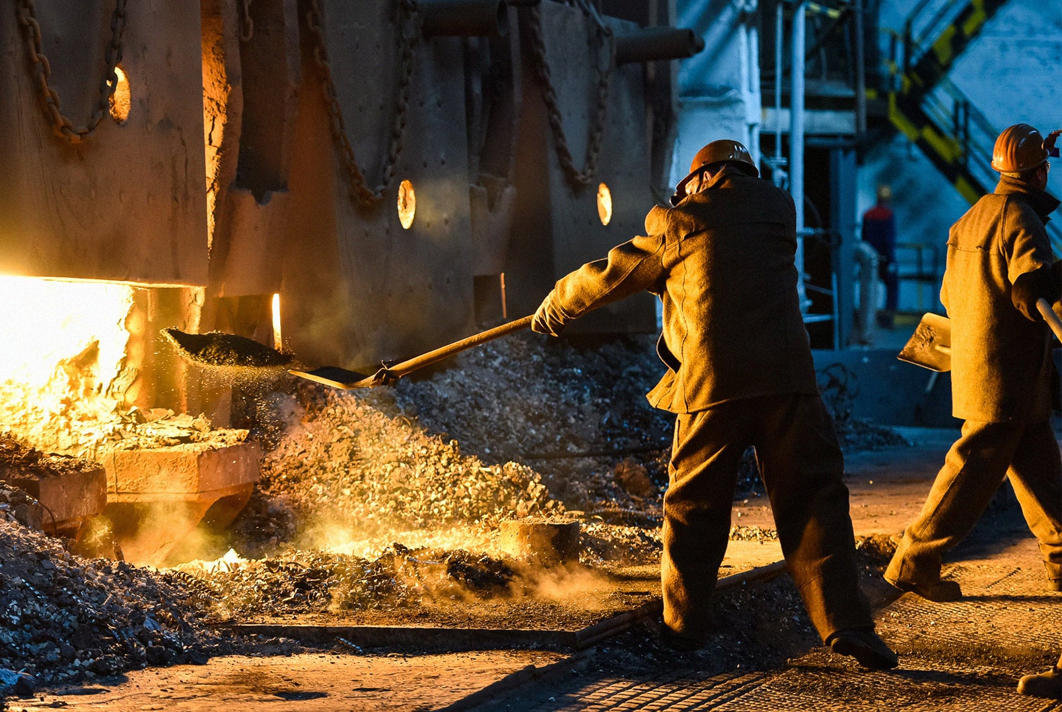
Причины бесплодия. Факторы внешней среды
Промышленные химикаты (бензол, толуол, пестициды)
Перегрев яичек
Тяжелые металлы (свинец, ртуть, кадмий)
Радиация

Slide 10
Причины бесплодия. Образ жизни
Употребление наркотиков
Чрезмерное употребление алкоголя
Курение табака
Эмоциональный стресс
Избыточный вес
Профессиональная вредность (вибрация, радиация, химикаты)

Slide 11
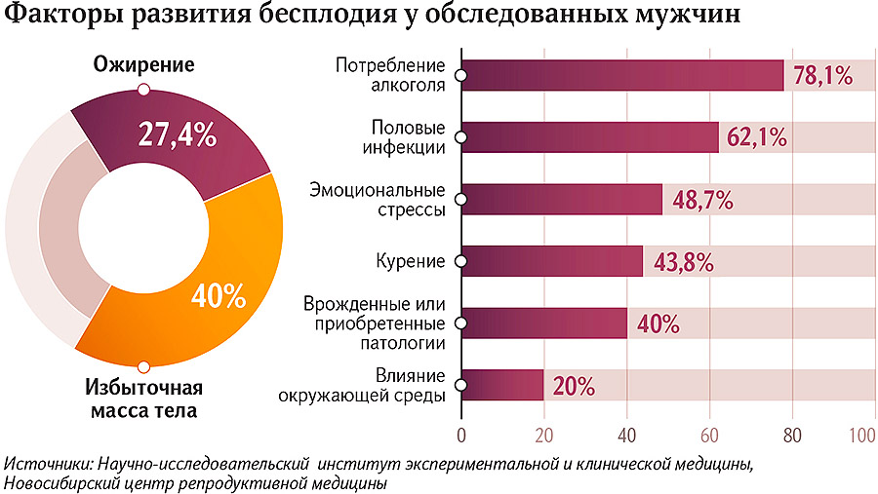

Slide 12


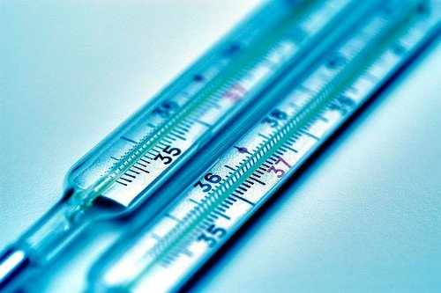
Профилактика
Безопасное половое поведение
Избегать перегревания
Посещение врача
Исключение случайных сексуальных контактов, использование презерватива
Наблюдение у уролога, андролога и др. врачей
Стараться ограничить время нахождения в банях, саунах, избегать чрезмерно горячих ванн

Slide 13
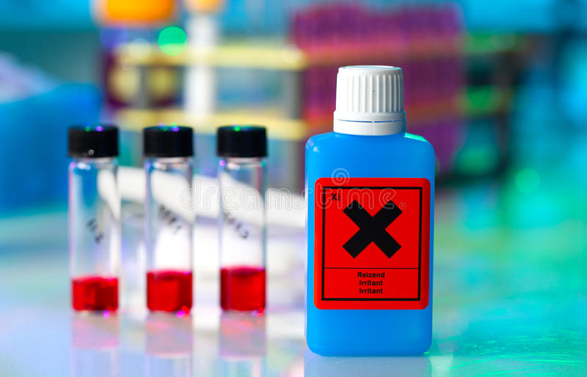


Профилактика
Избегать контактов с токсинами и излучением
Следить за психическим здоровьем
Избегать травм и чрезмерных физических нагрузок

Slide 14
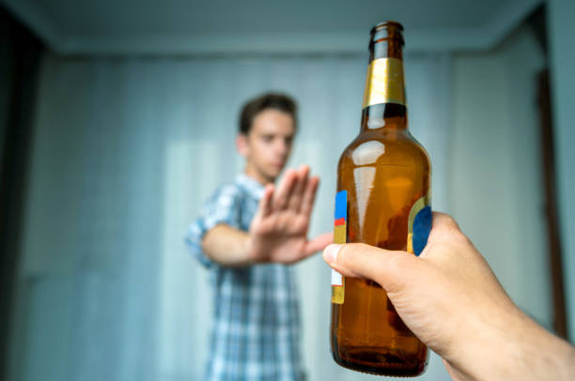
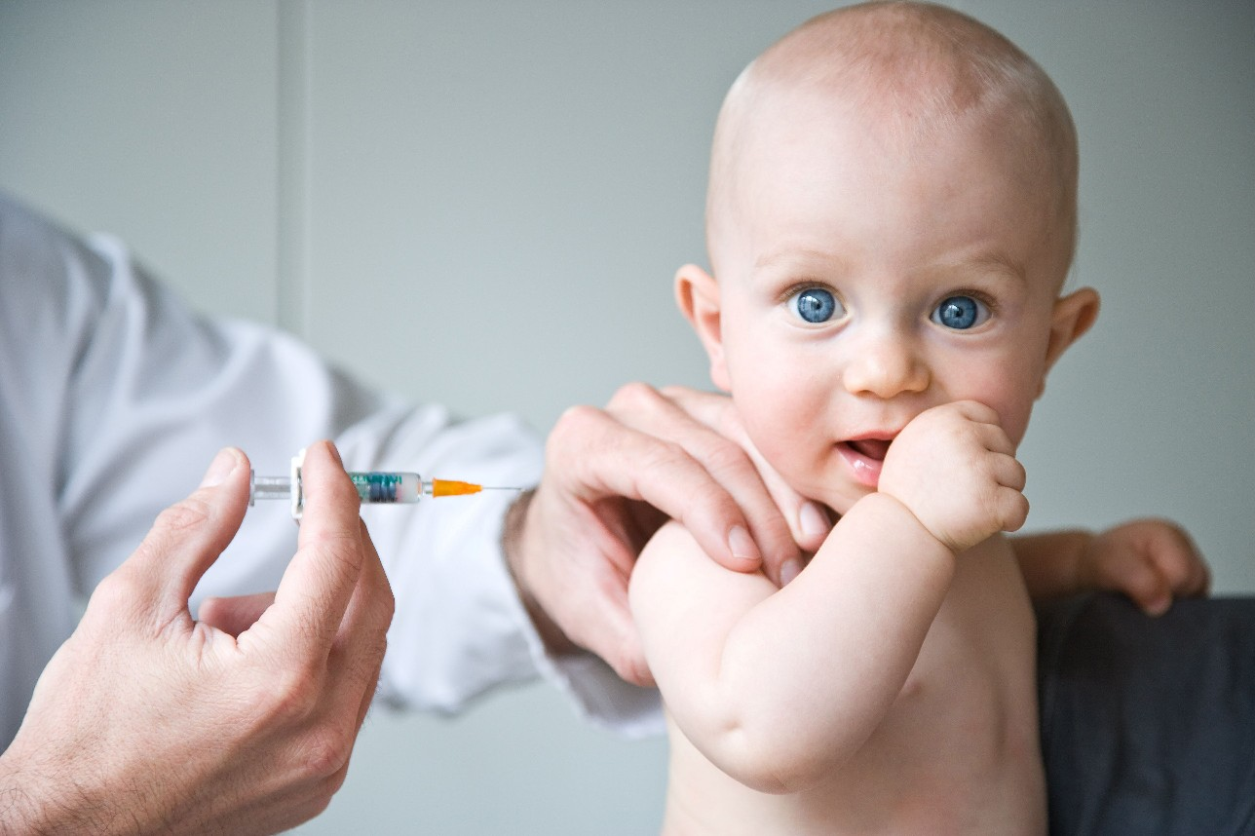
Профилактика
Отказ от вредных привычек
Вакцинация (особенная опасность – вирус паротита)

Slide 15

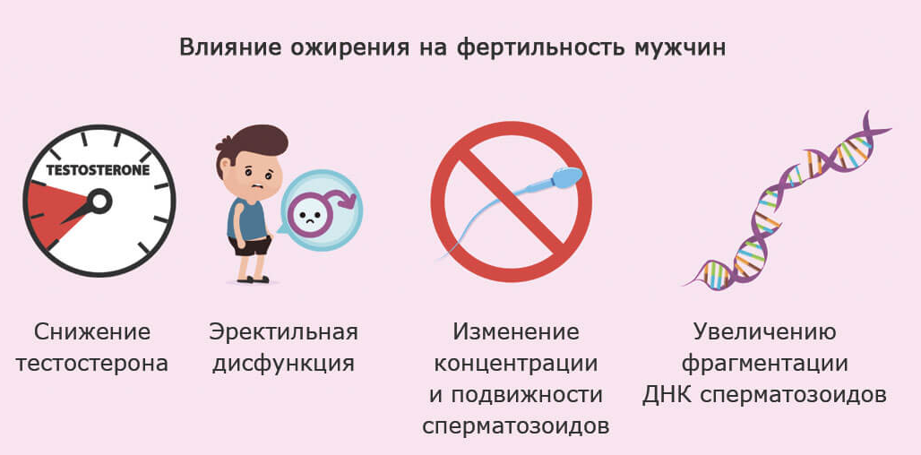
Профилактика
Физическая активность
Борьба с лишним весом

Slide 16

СПАСИБО ЗА ВНИМАНИЕ!

